Slide 1
A DEMOCRACIA EM AÇÃO NA UE
Dê a sua opinião com a Iniciativa de Cidadania Europeia
Unidade 1
Uma breve introdução à União Europeia

Slide 2


Slide 3


Slide 4




Valores da UE
“
«A União funda-se nos valores do respeito pela dignidade humana, da liberdade, da democracia, da igualdade, do Estado de Direito e do respeito pelos direitos do humanos, incluindo os direitos das pessoas pertencentes a minorias. Estes valores são comuns aos Estados-Membros, numa sociedade caracterizada pelo pluralismo, a não discriminação, a tolerância, a justiça, a solidariedade e a igualdade entre homens e mulheres.»
Artigo 2.º do Tratado de Lisboa
Liberdade
Dignidade humana
Igualdade
Democracia
Estado de Direito
Direitos humanos

Slide 5
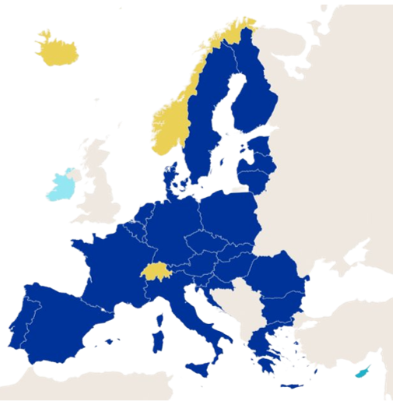

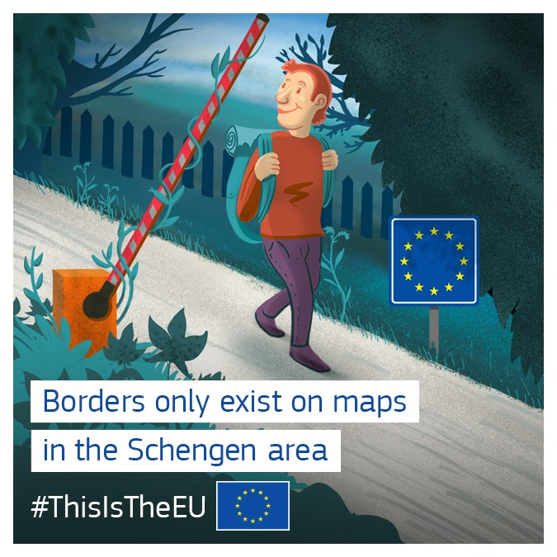
O Espaço Schengen
29
países*
Políticas de
vistos para
visitantes externos
*A partir de 1 de janeiro de 2025
Sem fronteiras entre Estados-Membros

Slide 6
Atuais membros do
Espaço Schengen
13
8
21
28
7
1 Áustria
2 Bélgica
3 Bulgária
4 Croácia
5 Chéquia
6 Dinamarca
7 Estónia
8 Finlândia
9 França
10 Alemanha
11 Grécia
12 Hungria
13 Islândia
14 Itália
15 Letónia
15
16 Listenstaine
17 Lituânia
18 Luxemburgo
19 Malta
20 Países Baixos
21 Noruega
22 Polónia
23 Portugal
24 Roménia
25 Eslováquia
26 Eslovénia
27 Espanha
28 Suécia
29 Suíça
6
17
20
22
2
10
18
5
25
16
1
12
9
29
26
4
24
14
3
23
27
11
19

Slide 8

O mercado único e a união aduaneira
Mercadorias
Livre
circulação
de:
Capitais
Pessoas
Serviços

Slide 9
Quais os tópicos sobre os quais a UE pode legislar?
União aduaneira
Mercado único
Transportes
Migração e assuntos internos
Regras em matéria de concorrência
Emprego e assuntos sociais
Redes transeuropeias
Saúde pública
Política monetária
Agricultura
Energia
Investigação e espaço
Comércio
Pescas
Justiça
Cooperação para o desenvolvimento e ajuda humanitária
Plantas e animais marinhos
Ambiente
Direitos fundamentais
Proteção do consumidor

Slide 10
Domínios em que a UE pode apoiar a ação nacional
Saúde pública
Proteção civil
Indústria
Cooperação administrativa
Cultura
Educação, formação, juventude e desporto
Turismo

